Slide 1
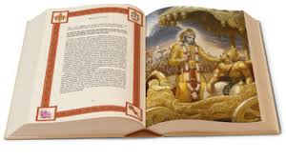
জয়গীতা
প্রতিদিন গীতা পাঠ করলে তার বৈকুন্ঠ প্রপ্তি হয়।

Slide 2
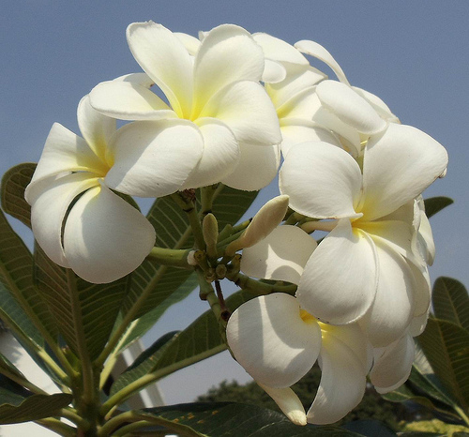
ফুলেল শুভেচ্ছা
শ্রীচৈতন্যদেবের জীবনী ভিডিও থেকে ছবি নেওয়া হয়েছে।

Slide 3
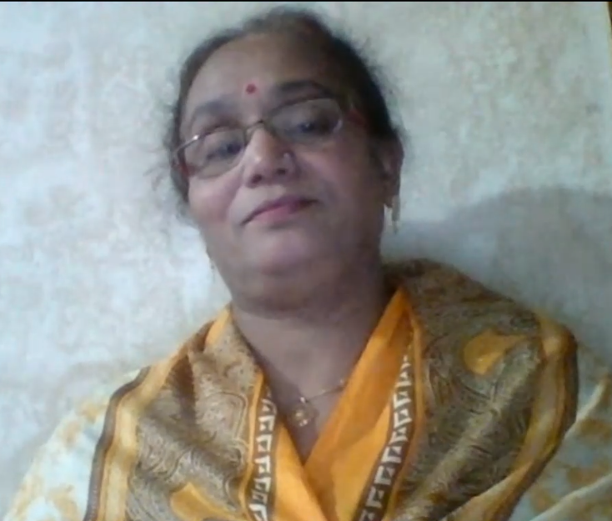
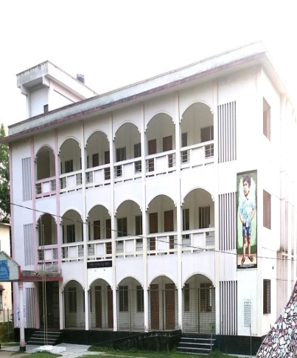
শিক্ষক পরিচিতি
বীনা কর্মকার
সহকারী শিক্ষক
সরকারি গৈলা মডেল মাধ্যমিক বিদ্যালয়
গৈলা ,আগৈলঝাড়া,বরিশাল ।
E- mail – binakarmaker121@gmail,com

Slide 4
পাঠপরিচিতি
শ্রেণী:-৭ম
বিষয়:- হিন্দুধর্ম ও নৈতিক শিক্ষা
অধ্যায়:- ৭ম
পাঠঃ আর্দশ্য জীবনচরিত

Slide 5
শিখনফল
শিখনফল---------
মহাপুরুষের ব্যাখ্যা করতে পারবে।
শ্রীচৈতন্যদেবের বাল্যজীবন সম্পর্কে বর্ণনা করতে পারবে।
শ্রীচৈতন্যদেবের আদর্শ জীবন থেকে নৈতিক শিক্ষাসমূহ চিহ্নত করতে পারবে।

Slide 6
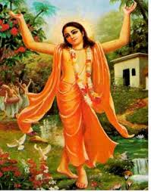
আজকের পাঠ
আদর্শজীবনচরিত--শ্রীচৈতান্য

Slide 7
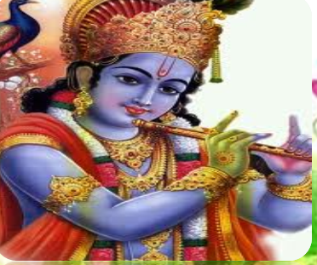
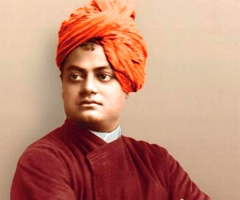
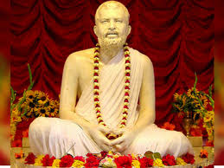
আদর্শজীবনচরিত---জগতের সকল মনুষ এক রকম নয়। কেউ কেউ নিজেকে নিয়েই ব্যস্ত থাকে।এরা সাধারন মানুষ।আবার কেউ কেউ আছেন এর বিপরীত।তাঁরা অপরের মঙ্গলের কথাও চিন্তা করেন।কেউ কেউ সংসারের সুখ ত্যাগ করে জগতের মঙ্গল সাধন করেন। এঁরা হলেন মহাপুরূষ বা মহীয়সী নারী।এঁদের জীবনচরিতই আদর্শ জীবনচরিত।এঁদের জীবনী থেকে আমরা অনেক কিছু শিখতে পারি।এঁরা হলেন-----।
সাধক রামপ্রসাদ
শ্রীকৃষ্ণ
শ্রীচৈতান্য
স্বামী বিবেকান্দ

Slide 8
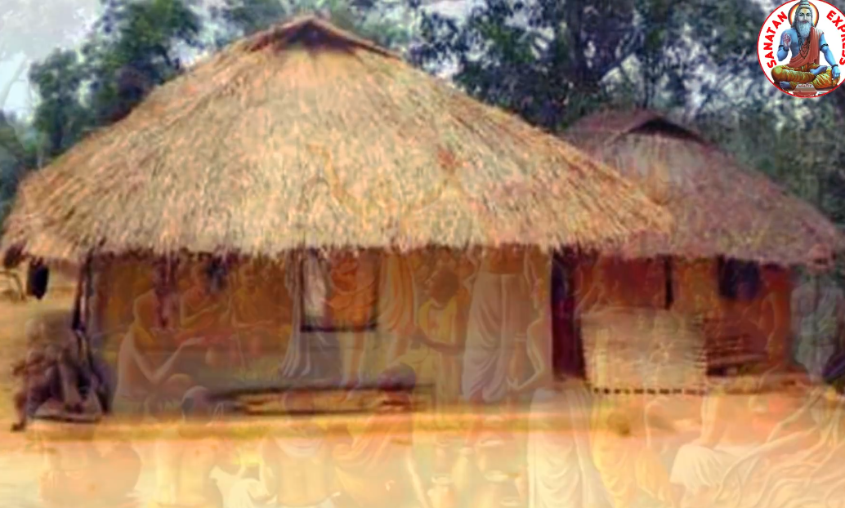
এখন আমরা জানব
শ্রীচৈতন্য
শ্রীচৈতন্য ১৪৮৬ খ্রিষ্টাব্দের ১৮ফেব্রূয়ারি ভারতের পশ্চিমবঙ্গের নবদ্বীপে জন্মগ্রহণ করেন

Slide 9
শ্রীচৈতন্যের পিতা জগন্নাতমিশ্র এবংমাতা শচীদেবী

Slide 10
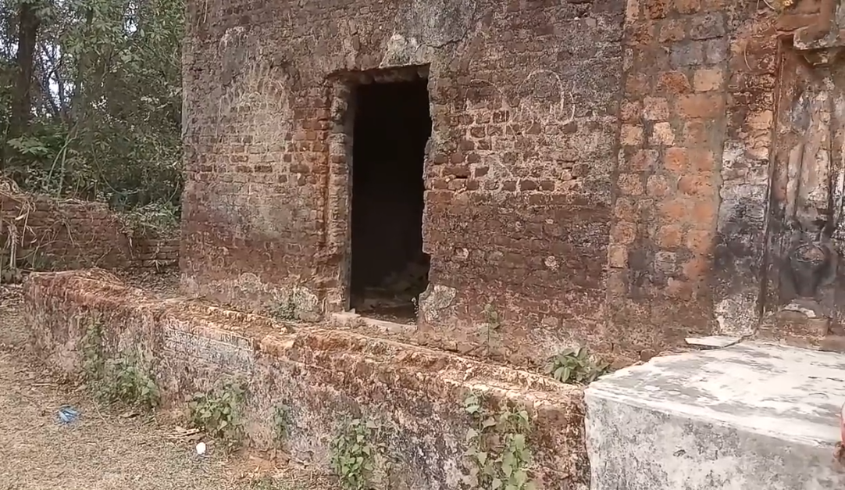
জগন্নাথ মিশ্রের পৈতৃক নিবাস ছিল বাংলাদেশের শ্রীহটের (বর্তমান সিলেট) ঢাকা দক্ষিণ গ্রামে।বিদ্যাশিক্ষার জন্য তিনি নবদ্বীপ গিয়েছিলেন।

Slide 11
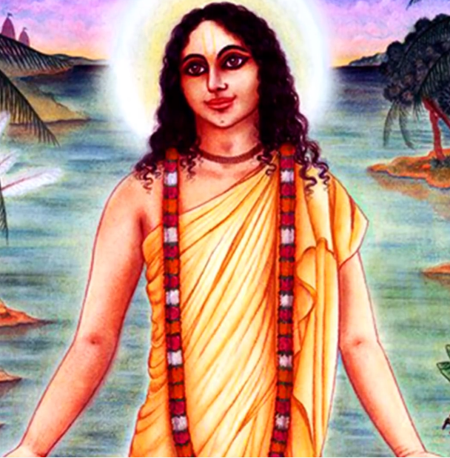
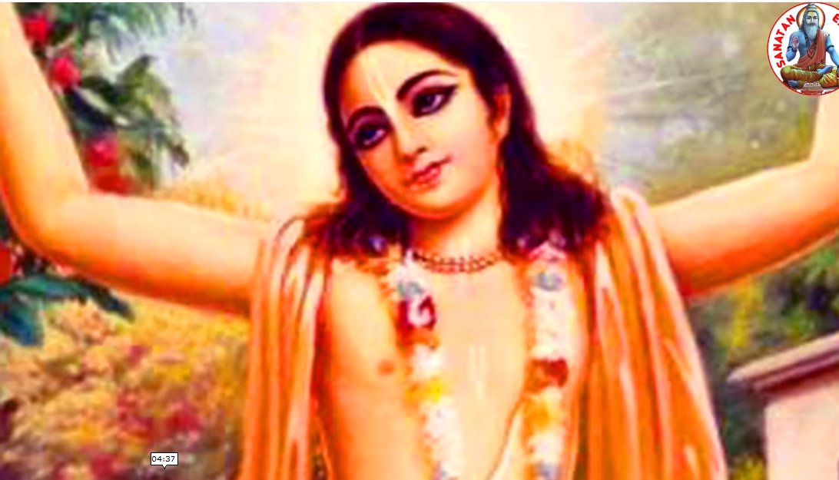
বিশ্বরূপ
শ্রীচৈতন্যদেব
জগন্নাতমিশ্রের দুই ছেলে-বিশ্বরূপ ও নিমাই। এই নিমাই-ই পরবতীকালে শ্রীচৈতন্যদেব নামে খ্যাত হন।

Slide 12
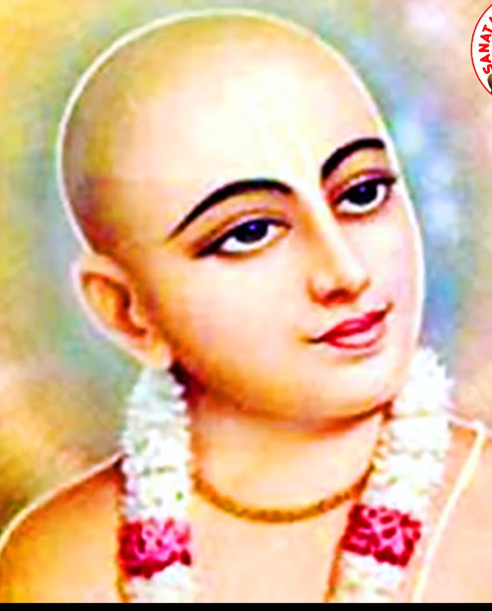
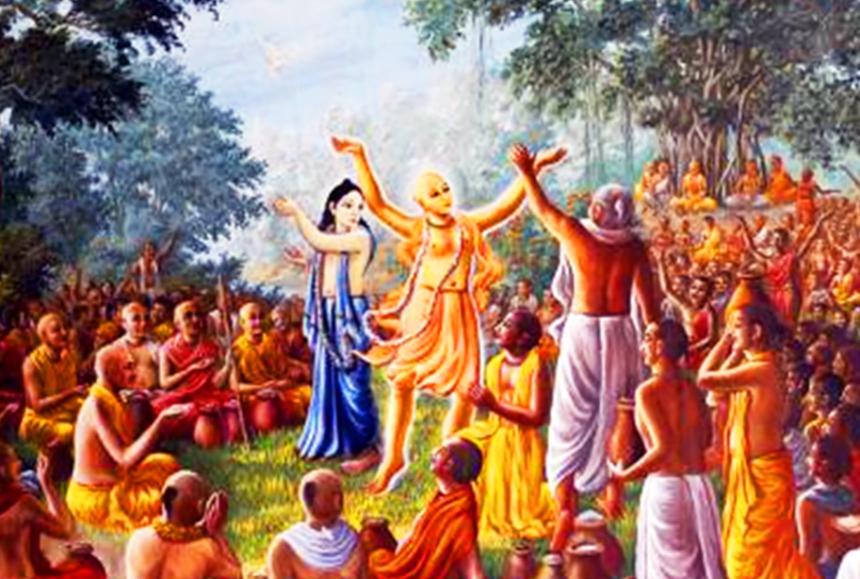
নিমাই ছিলেন খুবই চঞ্চল ও দূরন্ত। তবে খুব মেধাবী।তাঁর মেধা এবং রুপের কারণে সকলে তাঁকে স্নেহ করতেন। পড়াশুনার বেলায় ছিলেন নিষ্ঠাবান ।ষোল বছর বয়সেই “পন্ডিত নিমাই”বলে পরিচিতি হয়ে ওঠেন।টোল খুলে ছাত্র্র পড়াতে লাগলেন। অল্প কালের মধ্যেই অধ্যাপনার খ্যাতি চারিদিকে ছড়িলে পড়ল।

Slide 13
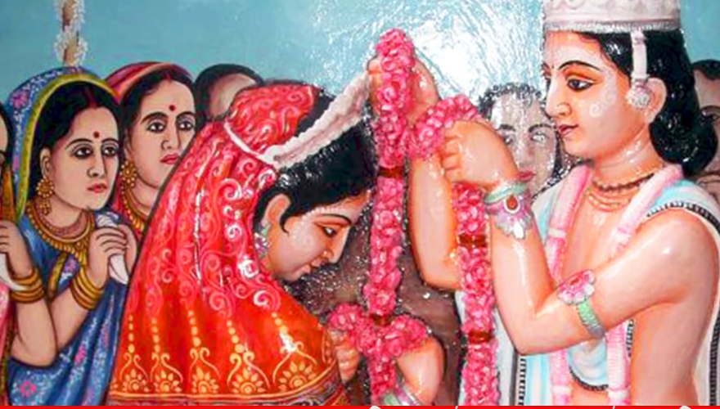
নিমাই-এর প্রথম বিয়ে হয় লক্ষ্মীদেবীর সাথে। নিমাই পূর্ববঙ্গে ভ্রমনে যান,নবদ্বীপে ফিরে গিয়ে শোনেন সর্পাঘাতে লক্ষ্মীদেবীর মৃত্যু হয়েছে।এতে তিনি খুব আঘাত পান।মা শচীদেবী বিষ্ণুপ্রিয়ার সঙ্গে তাঁর আবার বিয়ে দেন।

Slide 14
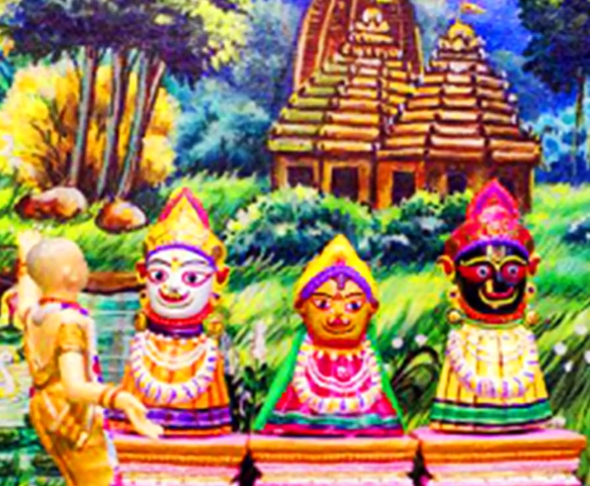
শ্রীচৈতন্য কৃষ্ণনামে উন্মাদ হয়ে থাকতেন।১৫৩৩খ্রিষ্টাব্দের আষার মাসে জগন্নাথ দেবের মন্দিরে প্রবেশ করেন।মন্দিরের দরজা বন্ধ হয়ে যায়।সবাই বাইরে বসে থাকেন।দরজা খুলে তাঁকে আর দেখা যায় না।ভেতরে শুধু জগন্নাথদেবের মুর্তি শ্রীচৈতন্য জগন্নাথদেবের দেহে বিলীন হয়ে গেলেন।

Slide 15
মূল্যায়ন
পাঁচজন মহাপুরুষের নাম লেখ।
শ্রীচৈতন্য কত খ্রিষ্টাব্দেএবং কোথায় জন্ম গ্রহণ করেন ?
জগন্নাথ মিশ্রের কয় জন ছেলে ছিল ?

Slide 16
বাড়ির কাজ
শ্রীচৈন্যদেবের জীবন সম্পর্কে লেখ।

Slide 17
ধন্যবাদ
জয়
শ্রীকৃষ্ণ

